Slide 1
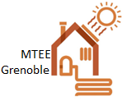
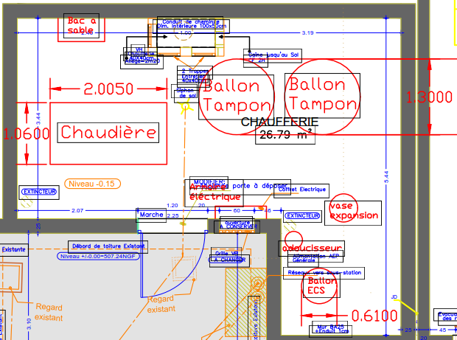
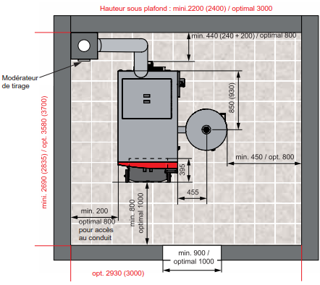
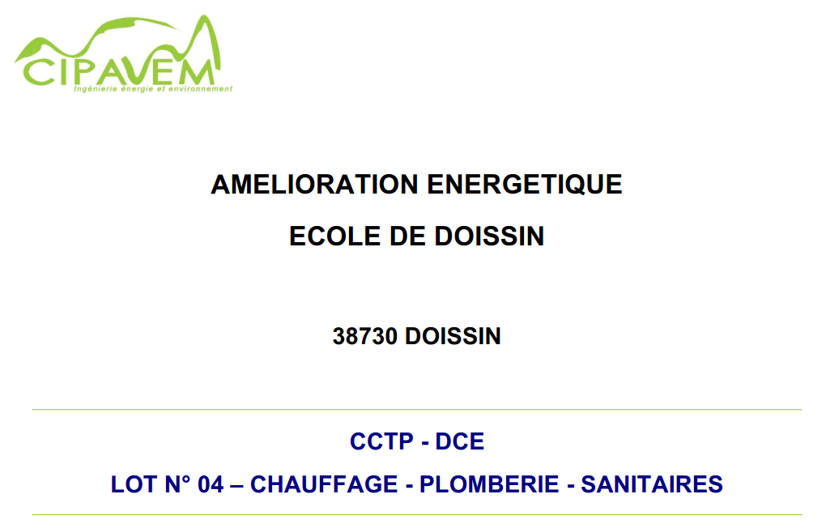
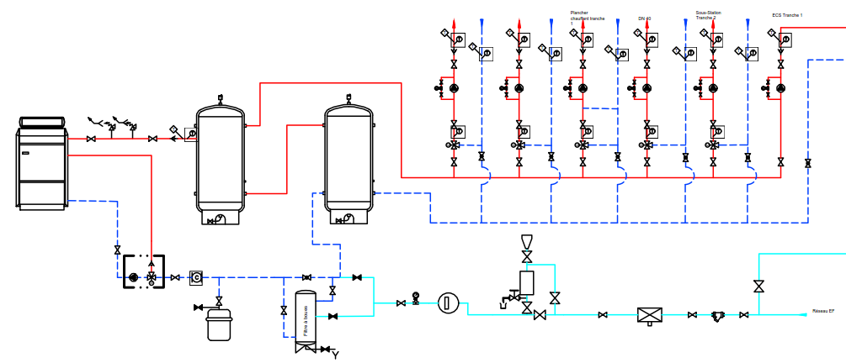
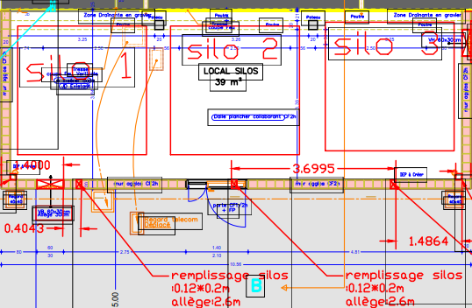
SAE REALISER S2
Romain.Roudet@univ-grenoble-alpes.fr
Pascal.Rain@univ-grenoble-alpes.fr
AC13.01 : Extraire des informations d’un cahier des charges pour identifier les besoins d'un client AC13.02 : Analyser un plan technique, un schéma de principe AC13.03 : Réaliser les métrés et quantifier les besoins en fournitures AC13.04 : Vérifier le dimensionnement (notes de calculs) des équipements thermiques, hydrauliques et aérauliques AC13.05 : Déterminer les besoins en équipements et fournitures
AC13.06 : Réaliser le schéma de principe d’une installation simple, les plans d’exécution, de réservation et d’incorporation
AC13.07 : Consulter des fournisseurs
Contenu Thème : rénovation de la chaufferie d’une école (remplacement d’une chaudière fioul par une chaudière bois granulé). Analyse du DCE (AC1&2) : objectifs, acteurs, descriptif travaux, planning, informations sur plans… Schéma de principe de chauffage (AC6) * Consultation de fournisseurs (AC3&7) : Sélection de matériels différents de ceux préconisés par le BET : chaudière, ballons, silos. Plan d’implantation (AC2&6) * Plan de réservation (AC2&6) * Vérification de dimensionnement (AC4) * Réalisations étudiants ci-contre |  | Organisation Séquence: - 9 séances de 4h, groupe TD, salle informatique, début S2 - 2 groupes en parallèle donc semi-encadrement/ semi-autonomie (« navettes » d’une salle à l’autre), sauf phases de corrections ou de tests. Évaluation: QCM sur une autre affaire (2/6) comportement (1/6), 3 rendus avec plans Autocad, informations issues du DCE ou de docs fournisseurs, et argumentaires (3/6)
Bilan Les +: Travail plus soutenu qu’en TD, sans doute parce qu’un rendu est demandé presque à chaque séance. Rendus souvent sous forme quasi professionnelle (plans d’implantation, de réservation, …). Acquisition de connaissances technologiques, de savoir-faire (AC). Professionnalisation. QCM intéressants en exercice d’auto-apprentissage. | Les -: Lien avec les ressources faible : uniquement C-ECS-V, Techniques constructives, Dessin d’ingénierie-BIM (lecture de plans, Autocad) Pas de remédiation si AC pas ou peu maitrisée Désynchronisation du groupe sur un projet long qui s’enchaîne (a) Peu de corrections collectives ou de feedbacks individuels. Les étudiants les moins doués sont défavorisés (b) Rendus pas 100% personnels (c) | Projet (a) → prévoir des questions supplémentaires (« soupapes ») pour ceux qui sont en avance. (a), (b) → pour le feedback collectif et éviter la désynchronisation du groupe, prévoir des phases de correction en mode TD, donc mieux maitriser les objectifs de chaque séance. (b) → Remédiation individuelle : faire des retours réguliers et autoriser à reprendre ou continuer un travail insuffisant sur le temps personnel (c) → maintenir une évaluation individuelle et prévoir une note de comportement, (d) → prévoir des séances de 2h et/ou mieux décomposer les séances avec des objectifs intermédiaires.
Sondage étudiants (extraits): « Que l'on ait des corrections un peu plus souvent »/ « Répondre aux questions si l'étudiant est vraiment en retard par rapport au reste du groupe ». (b) « Il faudrait que le temps de travail soit plus reparti (2x2h au lieu de 4h) afin de permettre de rester concentré plus longtemps et d‘être plus productif »/ « Les séances sont trop longues »/ (d)
Colloque des Métiers de l’Energie et de l’Efficacité Energétique – MTEE
Grenoble 9-10 juin 2022

